Slide 1
MINI PROJECT — MINGGU 4
Exploratory Data Analysis
Statistik, Visualisasi, dan Insight Awal — Titanic Dataset
Sandya Gifta | Junior Data Analyst Simulation | Edusoft Center

Slide 2
01
Gambaran Dataset
Sumber: Titanic Dataset (Kaggle) — hasil olahan dari project Data Cleaning Minggu 3
891 baris data penumpang, 16 kolom (12 kolom awal + 4 hasil feature engineering)
Sudah bersih 100% dari missing value dan duplicate
Kolom utama: Survived, P_Class, Sex, Age, Fare, Family_Size, Age_Group, Title
891
Baris Data
16
Kolom
0
Missing Value

Slide 3
02
Statistik Deskriptif
Kolom | Mean | Median | Min | Max | Std Dev
Age | 29.36 | 28.00 | 0.40 | 80.00 | 13.02
Fare | 32.20 | 14.45 | 0.00 | 512.33 | 49.69
Family_Size | 1.90 | 1.00 | 1.00 | 11.00 | 1.61
Catatan: Fare punya mean (32.2) jauh lebih tinggi dari median (14.45) — distribusinya miring ke kanan karena ada tiket kelas atas yang jauh lebih mahal dari mayoritas.

Slide 4
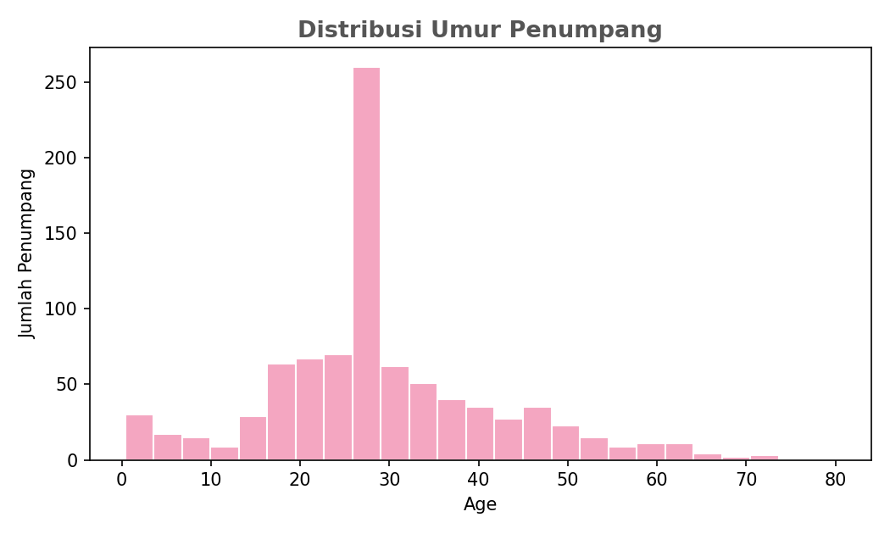
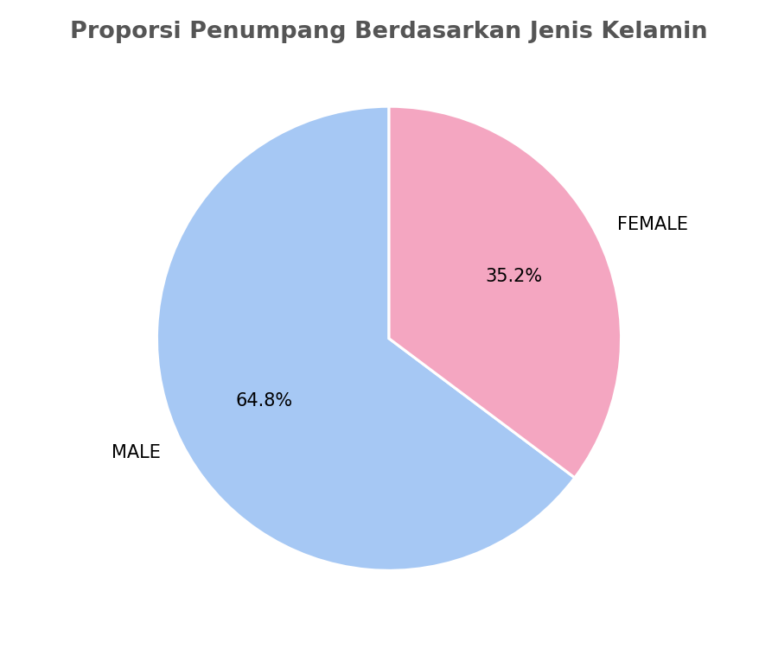
03
Visualisasi — Univariate

Slide 5
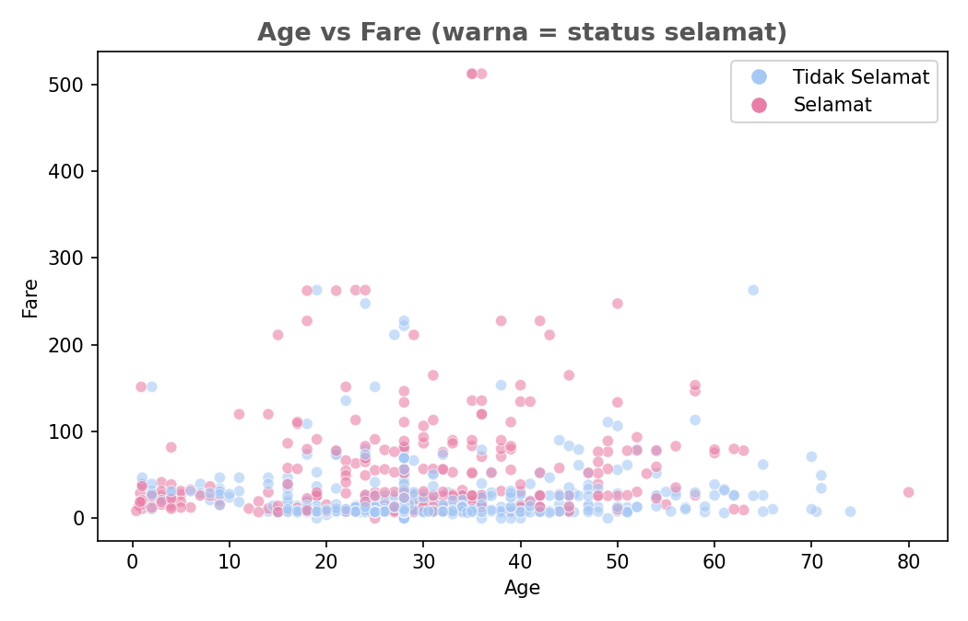
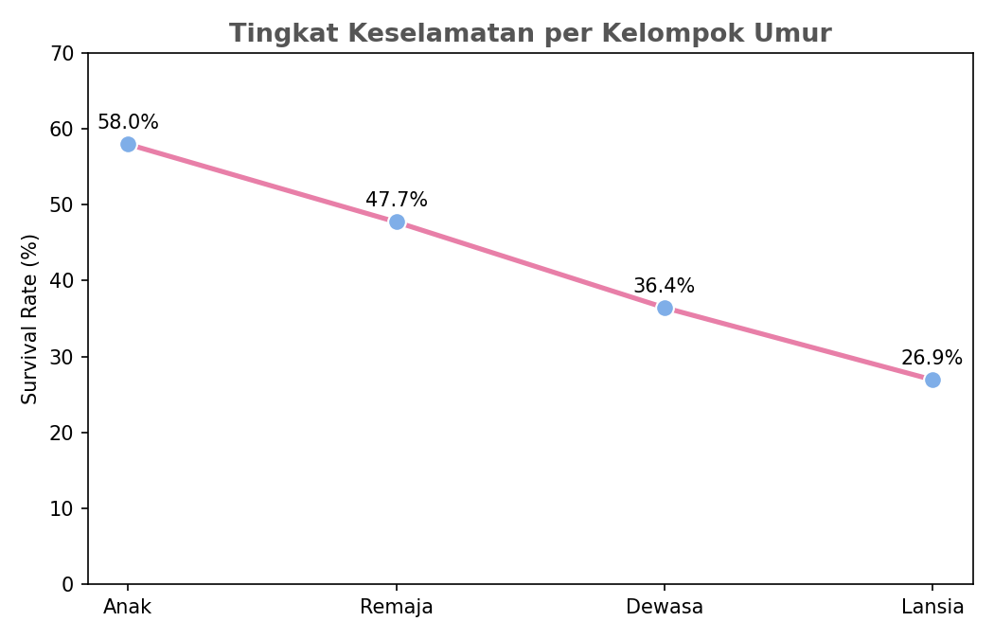
04
Visualisasi — Bivariate

Slide 6
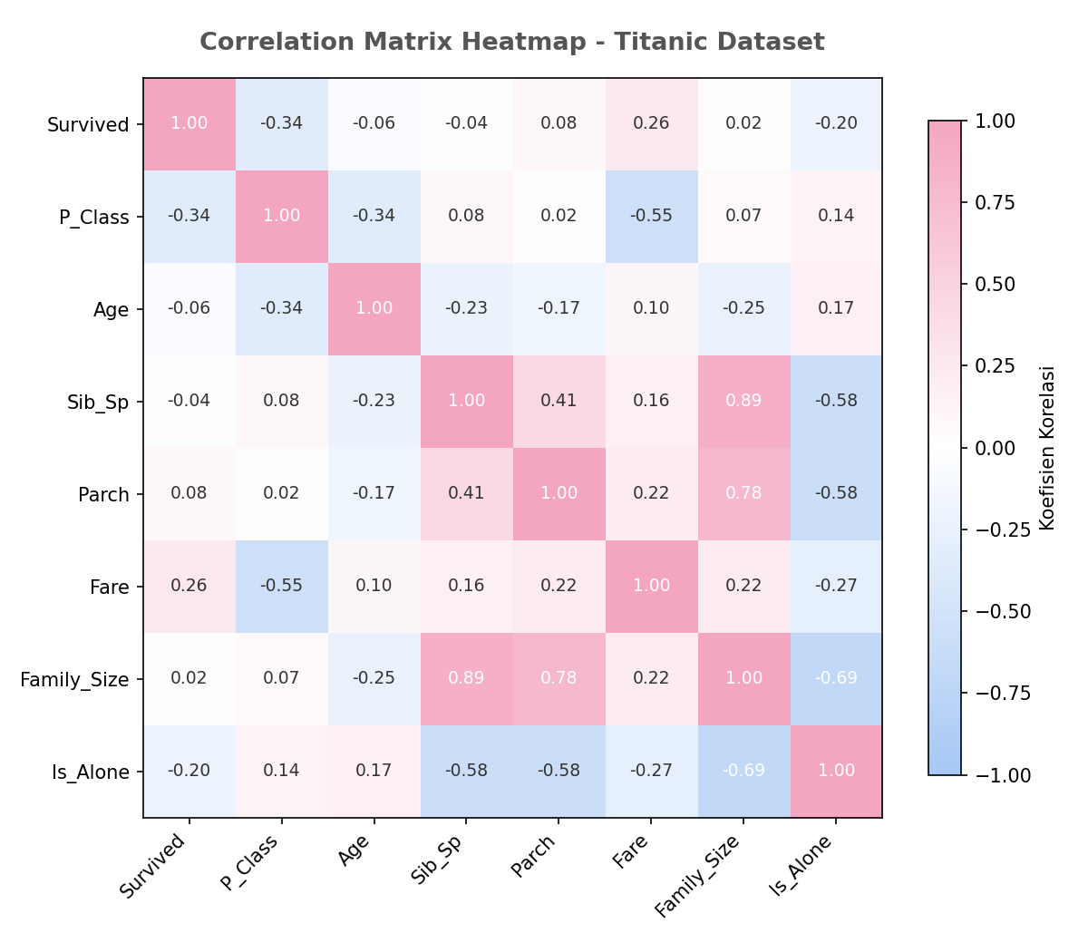
05
Visualisasi — Korelasi Antarvariabel

Slide 7
06
Insight Awal
Perempuan punya tingkat keselamatan jauh lebih tinggi (74.2%) dibanding laki-laki (18.9%)
Kelas tiket sangat berpengaruh: Kelas 1 (63.0%) > Kelas 2 (47.3%) > Kelas 3 (24.2%)
Anak-anak punya tingkat keselamatan tertinggi (58.0%) di antara semua kelompok umur
P_Class (-0.34) dan Fare (+0.26) adalah dua variabel dengan korelasi terkuat terhadap Survived
Penumpang yang bepergian bersama keluarga punya peluang selamat lebih tinggi dibanding yang sendirian

Slide 8
07
Potensi Analisis Lanjutan
Rencana untuk Minggu 7 — EDA Lanjutan
Trend Analysis — melihat pola berdasarkan urutan data (jika ada dimensi waktu/urutan boarding)
Segmentasi Data — analisis lebih dalam berdasarkan kombinasi kelas, umur, dan gender
Outlier & Pattern Analysis — investigasi lebih lanjut tiket dengan harga ekstrem
Dashboard Interaktif — menyusun dashboard ringkas untuk mempermudah eksplorasi data
Business Recommendation — merumuskan insight jadi rekomendasi yang actionable

Slide 9
Terima Kasih
Dataset dan insight ini siap dilanjutkan ke tahap EDA Lanjutan — Minggu 7
Sandya Gifta | Junior Data Analyst Simulation | Edusoft Center

